Slide 1

मीडिया साक्षरता कौशल का विकास करना
महत्वपूर्ण सोच
·एक नैतिक डिजिटल उपयोगकर्ता होने के नाते
·सकारात्मक सामग्री बनाने और उपभोग करने की आदत विकसित करना
·डिजिटल उपयोगकर्ताओं की जिम्मेदारी और जवाबदेही
· उपयोग करने के लिए उपकरण- स्रोत विश्वसनीयता और Google खोज रणनीतिv

Slide 2


Slide 3
महत्वपूर्ण सोच

Slide 4
महत्वपूर्ण सोच
मीडिया साक्षरता क्या है?
मीडिया तक पहुंचने, उसका विश्लेषण करने, उसका मूल्यांकन करने और उसे बनाने की क्षमता। - समाज में मीडिया की भूमिका और उसके द्वारा दिए जाने वाले संदेशों को समझना
मीडिया साक्षरता क्यों महत्वपूर्ण है?:
- बड़ी मात्रा में जानकारी नेविगेट करना। - पूर्वाग्रहों और गलत सूचनाओं को पहचानना। - एक उपभोक्ता और नागरिक के रूप में सूचित निर्णय लेना.

Slide 5
3.मीडिया साक्षरता के प्रमुख घटक:
- पहुंच: जानकारी के विश्वसनीय और विविध स्रोत ढूंढना।
- विश्लेषण करें: मीडिया में विश्वसनीयता, उद्देश्य और पूर्वाग्रह का मूल्यांकन करना।
- मूल्यांकन करें: विभिन्न दृष्टिकोणों और विश्वासों और कार्यों पर मीडिया के प्रभाव को समझना।
- बनाएं: जिम्मेदार और नैतिक मीडिया सामग्री तैयार करना

Slide 6
4.मीडिया साक्षरता में आलोचनात्मक सोच:
- स्रोत से प्रश्न करें: सामग्री किसने बनाई? उनका उद्देश्य क्या है?
- पूर्वाग्रह को पहचानें: क्या मीडिया किसी विशेष दृष्टिकोण का पक्ष लेता है? क्यों?
- तथ्य को राय से अलग करें: पहचानें कि क्या तथ्य के रूप में प्रस्तुत किया जा रहा है और क्या राय या व्याख्या है।
- जानकारी को क्रॉस-सत्यापित करें: जानकारी की वैधता की पुष्टि करने के लिए कई स्रोतों की जाँच करें।
- भावनात्मक अपीलों का मूल्यांकन करें: क्या मीडिया राय प्रभावित करने के लिए भावनात्मक भाषा या कल्पना का उपयोग करता है?

Slide 7
5.मीडिया साक्षरता विकसित करने के कदम:
- जिज्ञासु बने रहें: आप जिस मीडिया का उपभोग करते हैं उसके बारे में प्रश्न पूछें।
- संशयवादी बनें: जानकारी को अंकित मूल्य पर स्वीकार न करें।
- अपने स्रोतों में विविधता लाएं: अधिक व्यापक परिप्रेक्ष्य के लिए कई दृष्टिकोण खोजें।
तथ्य-जांच: दावों को सत्यापित करने के लिए तथ्य-जाँच उपकरणों का उपयोग करें।.

Slide 8
6.निष्कर्ष:-
मीडिया साक्षरता डिजिटल युग में व्यक्तियों को आलोचनात्मक विचारक और सूचना का जिम्मेदार उपभोक्ता बनने में सशक्त बनाती है। अधिक आकर्षक प्रस्तुति के लिए इस रूपरेखा को दृश्यों, उदाहरणों और इंटरैक्टिव तत्वों के साथ स्लाइडों में विस्तारित किया जा सकता है।

Slide 9
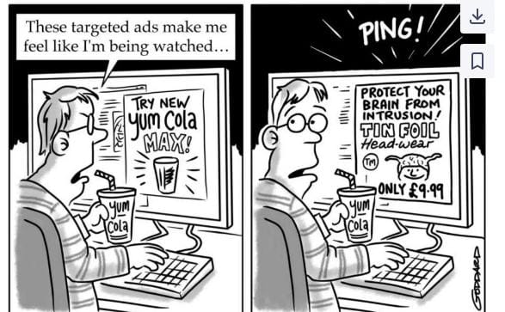

Slide 10
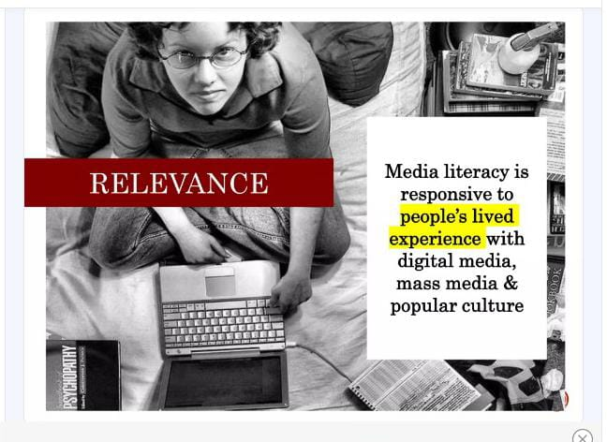

Slide 11
एक नैतिक डिजिटल उपयोगकर्ता होने के नाते

Slide 12
एक नैतिक डिजिटल उपयोगकर्ता होने के नाते
1.एक नैतिक डिजिटल उपयोगकर्ता होने का क्या मतलब है?
ऑनलाइन संलग्न होते समय जिम्मेदार, सम्मानजनक और सूचित व्यवहार।
2. नैतिक डिजिटल उपयोग का महत्व: व्यक्तिगत गोपनीयता और दूसरों की सुरक्षा करता है। एक सुरक्षित और अधिक सम्मानजनक ऑनलाइन समुदाय को बढ़ावा देता है। - गलत सूचना और हानिकारक सामग्री के प्रसार को कम करता है।
नैतिक डिजिटल उपयोग का महत्व: व्यक्तिगत गोपनीयता और दूसरों की सुरक्षा करता है। एक सुरक्षित और अधिक सम्मानजनक ऑनलाइन समुदाय को बढ़ावा देता है। - गलत सूचना और हानिकारक सामग्री के प्रसार को कम करता है।

Slide 13
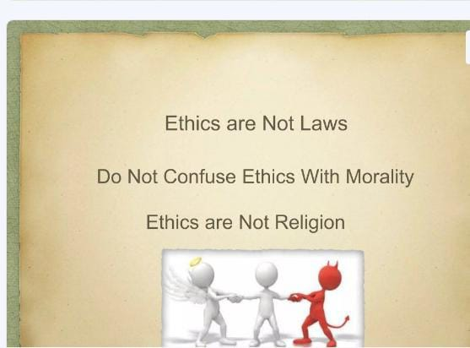

Slide 14
3. नैतिक डिजिटल उपयोग के प्रमुख सिद्धांत:
निजता का सम्मान करें साहित्यिक चोरी से बचें सच्चे बनो सकारात्मक सहभागिता को बढ़ावा दें कानूनों और दिशानिर्देशों का पालन करें

Slide 15
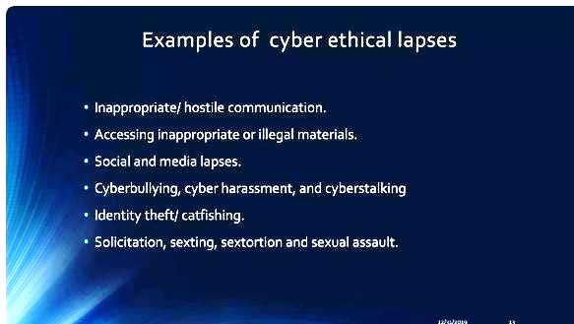

Slide 16
सूचना संग्रहण और वर्गीकरण के नैतिक मुद्दे
सेंसरशिप का अर्थ है धार्मिक, राजनीतिक, नैतिक या अन्य आधारों पर आधारित जानकारी का सक्रिय बहिष्कार। - चयन, उदाहरण के लिए, किसी संस्थान के उद्देश्यों के अनुसार जानकारी चुनने की गतिविधि से संबंधित है। - बुरी जानकारी को बाहर करने की इच्छा अपने आप में एक नैतिक विरोधाभास है जहां तक ​​बौद्धिक स्वतंत्रता को सीमित करने वाले किसी भी बहिष्कार से बचा जाना चाहिए। - वर्गीकरण प्रणालियाँ, थिसॉरी, खोज इंजन और इसी तरह की अन्य प्रणालियाँ तटस्थ नहीं हैं।

Slide 17
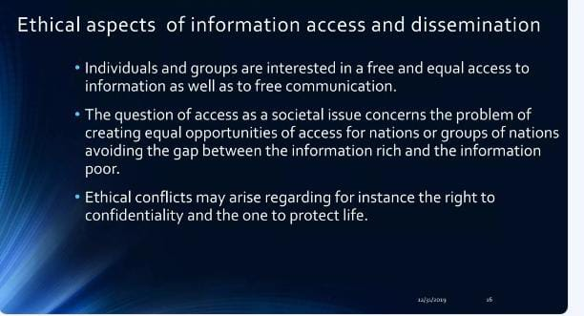

Slide 18
4. ऑनलाइन नैतिक बनने के लिए व्यावहारिक कदम:
पोस्ट करने से पहले सोचें: क्या यह दयालु, आवश्यक और सच्चा है?
अपने डेटा को सुरक्षित रखें और ऑनलाइन सुरक्षा के प्रति सचेत रहें। हानिकारक सामग्री और अनुचित व्यवहार की रिपोर्ट करें। रोल मॉडल बनकर सकारात्मक डिजिटल नागरिकता को प्रोत्साहित करें।

Slide 19
सकारात्मक सामग्री बनाने और उपभोग करने की आदत विकसित करना

Slide 20
सकारात्मक सामग्री बनाने और उपभोग करने की आदत विकसित करना
सकारात्मक सामग्री क्या है?
- ऐसी सामग्री जो रचनात्मक, सूचनात्मक, सम्मानजनक हो और सहानुभूति, सीखने और कल्याण को बढ़ावा दे।
2. सकारात्मक सामग्री पर ध्यान क्यों दें?
- एक स्वस्थ ऑनलाइन वातावरण में योगदान देता है।
- नकारात्मकता, गलत सूचना और हानिकारक व्यवहार को कम करता है।
- मानसिक कल्याण को बढ़ावा देता है और रचनात्मक संवाद को प्रोत्साहित करता है

Slide 21
3. सकारात्मक सामग्री बनाने की आदत विकसित करना:
- सावधान रहें: ऐसी सामग्री बनाएं जो मूल्य बढ़ाती हो, शिक्षित करती हो या दूसरों का उत्थान करती हो।
- दयालुता को बढ़ावा दें: ऐसे संदेश साझा करें जो समझ, समावेशिता और सम्मान को बढ़ावा दें।
- हानिकारक सामग्री से बचें - उत्थान की आवाजें

Slide 22
4. सकारात्मक सामग्री का उपभोग:
रचनात्मक स्रोतों की तलाश करें: उन खातों और मीडिया का अनुसरण करें जो शैक्षिक, प्रेरक या समाधान-उन्मुख सामग्री प्रदान करते हैं। - चयनात्मक रहें: नकारात्मकता को बढ़ावा देने वाले विषाक्त या सनसनीखेज मीडिया का सेवन करने से बचें।
- सोच-समझकर काम करें: स्वस्थ चर्चा और सीखने को प्रोत्साहित करने वाली सामग्री पर टिप्पणी करें और साझा करें।
-तथ्य-जांच: झूठ फैलाने से बचने के लिए साझा करने से पहले सुनिश्चित करें कि जानकारी सटीक है।

Slide 23
5. सकारात्मक सामग्री के लाभ:
- व्यक्तिगत विकास, मानसिक स्वास्थ्य और समुदाय की भावना को बढ़ावा देता है।
- सार्थक डिजिटल इंटरैक्शन को प्रोत्साहित करता है।
-निष्कर्ष: सकारात्मक सामग्री का निर्माण और उपभोग करके, व्यक्ति अधिक रचनात्मक, सम्मानजनक और समृद्ध डिजिटल वातावरण में योगदान कर सकते हैं।

Slide 24
डिजिटल उपयोगकर्ताओं की जिम्मेदारी और जवाबदेही

Slide 25
डिजिटल उपयोगकर्ताओं की जिम्मेदारी और जवाबदेही
1.डिजिटल जिम्मेदारी क्या है?
- डिजिटल दुनिया में किसी के कार्यों के प्रभाव को समझते हुए, ऑनलाइन बातचीत में ईमानदारी, सम्मान और देखभाल के साथ कार्य करना।

Slide 26
2. जिम्मेदारी और जवाबदेही क्यों मायने रखती है:
गलत सूचना, साइबर बदमाशी और अनैतिक व्यवहार के प्रसार को रोकता है।
- एक सुरक्षित, सम्मानजनक और सूचित ऑनलाइन समुदाय को बढ़ावा देता है।

Slide 27
3. डिजिटल जिम्मेदारी के प्रमुख पहलू:
- दूसरों के अधिकारों का सम्मान करें
- जानकारी सत्यापित करें
- पोस्ट करने से पहले सोचें
- ऑनलाइन शिष्टाचार को कायम रखें

Slide 28
4. डिजिटल जिम्मेदारी के प्रमुख पहलू:
- दूसरों के अधिकारों का सम्मान करें
- जानकारी सत्यापित करें
- पोस्ट करने से पहले सोचें
- ऑनलाइन शिष्टाचार को कायम रखें

Slide 29
5. जिम्मेदार और जवाबदेह डिजिटल व्यवहार के लाभ: -
ऑनलाइन विश्वास, विश्वसनीयता और सकारात्मक रिश्ते बनाता है।
- सभी के लिए एक सुरक्षित, अधिक रचनात्मक डिजिटल वातावरण में योगदान देता है। :

Slide 30
उपयोग करने के लिए उपकरण- स्रोत विश्वसनीयता और Google खोज रणनीति

Slide 31
उपयोग करने के लिए उपकरण- स्रोत विश्वसनीयता और Google खोज रणनीति
1. स्रोत की विश्वसनीयता क्यों महत्वपूर्ण है:
भरोसेमंद, सटीक और निष्पक्ष जानकारी की पहचान करने में मदद करता है। गलत सूचना के प्रसार को रोकता है और सूचित निर्णय लेने को बढ़ावा देता है।

Slide 32
2. स्रोत की विश्वसनीयता का मूल्यांकन करने के लिए उपकरण:
- तथ्य जांचने वाली वेबसाइटें
- डोमेन मूल्यांकन
- लेखक प्रमाण पत्र
- प्रकाशन तिथि
- प्रति संदर्भ

Slide 33
3.प्रभावी Google खोज रणनीतियाँ:
- कीवर्ड का प्रभावी ढंग से उपयोग करें: अपनी खोज के लिए प्रासंगिक विशिष्ट शब्दों पर ध्यान केंद्रित करें (उदाहरण के लिए, "जलवायु परिवर्तन आँकड़े 2024")
उद्धरण चिह्नों ("") का उपयोग करें: अधिक सटीक परिणाम प्राप्त करने के लिए सटीक वाक्यांश खोजें।

Slide 34
- खोज ऑपरेटरों का उपयोग करें:
- साइट: खोज को एक विशिष्ट डोमेन तक सीमित करता है (उदाहरण के लिए, *साइट:.edu*)।
अवांछित शब्दों को छोड़ देता है (उदाहरण के लिए, *सेब -फल*)।
- स्निपेट और यूआरएल जांचें: क्लिक करने से पहले सामग्री का पूर्वावलोकन करें और मूल्यांकन करें कि स्निपेट विश्वसनीयता दिखाता है या नहीं। - पूर्वाग्रह की तलाश करें: अतिवादी या अत्यधिक पक्षपातपूर्ण दृष्टिकोण वाली साइटों से सावधान रहें।

Slide 35
4. स्रोत विश्वसनीयता के लिए अतिरिक्त उपकरण:
- गूगल स्कॉलर: अकादमिक और सहकर्मी-समीक्षित स्रोतों के लिए।
- मीडिया पूर्वाग्रह तथ्य जांच: मीडिया आउटलेट्स के राजनीतिक झुकाव या पूर्वाग्रह का आकलन करने के लिए।
- CRAAP टेस्ट: मुद्रा, प्रासंगिकता, प्राधिकरण, सटीकता और उद्देश्य के आधार पर स्रोतों का मूल्यांकन करें।

Slide 36
5. विश्वसनीय स्रोतों और खोज रणनीतियों का उपयोग करने के लाभ:
- यह सुनिश्चित करता है कि आपकी पहुंच विश्वसनीय, सटीक और सुविज्ञ सामग्री तक हो।
- गलत सूचना जाल और पक्षपातपूर्ण दृष्टिकोण से बचने में मदद करता है

Slide 37
निष्कर्ष:
स्रोत की विश्वसनीयता का आकलन करने के लिए टूल का उपयोग करके और स्मार्ट Google खोज रणनीतियों को नियोजित करके, डिजिटल उपयोगकर्ता सूचित, सटीक निर्णय ले सकते हैं और एक अच्छी तरह से सूचित ऑनलाइन वातावरण में योगदान कर सकते हैं।

Slide 38
धन्यवाद
बिन्दु चौधरी
9414217632 /
8949296929

